Slide 1
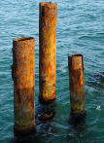
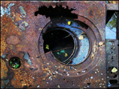
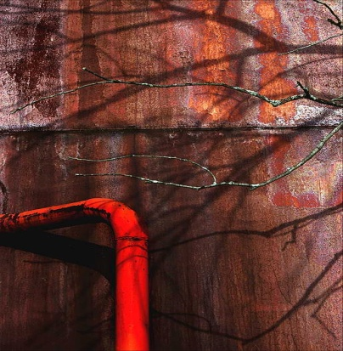
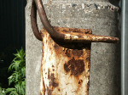
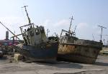
«Коррозия металлов. Защита от коррозии»
Цели урока:
изучить химическую и электрохимическую коррозию как окислительно - восстановительные процессы; рассмотреть бытовые и экологические проблемы, вызываемые процессами коррозии;
продолжить формирование умений учащихся проводить исследования, строить логические цепочки и выводы из наблюдений, прогнозировать решение некоторых проблем
воспитание активной позиции учащегося, в предоставлении ему реального права выбора, обучение навыкам общения, воспитание ответственного отношения к коллективной работе

Slide 2
Вопросы для «тихого» опроса
чем объяснить, что металлы проводят электрический ток?
что такое металлургия?
что такое пирометаллургия?
в каком виде металлы находятся в природе и почему, какие металлы встречаются в природе свободном состоянии?

Slide 3
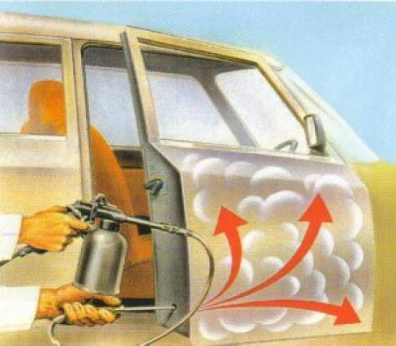
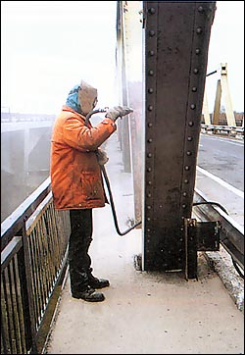
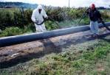
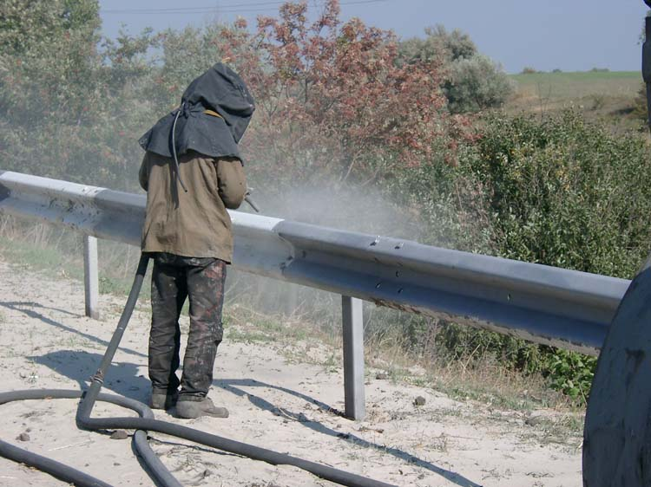
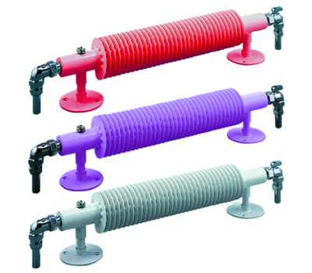
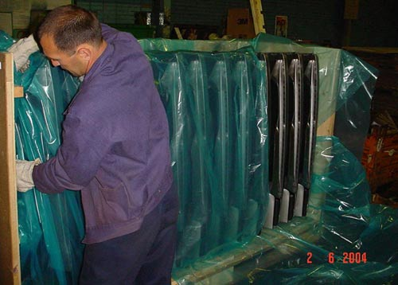
Защита от коррозии

Slide 4
Заполнить таблицу
Условия | Способ защиты
Влажный воздух
Гальваническая пара (контакт разных металлов)
Благоприятная среда (например, присутствие ионов хлора)

Slide 5
Проверка
Условия | Способ защиты
Влажный воздух | Нанесение защитных покрытий на поверхности предохраняемого от коррозии металла. Для этого часто используют масляные краски, эмали, лаки, другие металлы. Улучшение состава сплава Использование нержавеющих сталей, содержащих специальные добавки. Например, «нержавейка», из которой изготавливают столовые приборы, содержит до 12% хрома и до 10% никеля.
Гальваническая пара | Создание контакта с более активным металлом — протектором.
Благоприятная среда, например, присутствие ионов хлора. | Введение в рабочую среду, где находятся металлические детали, веществ, уменьшают агрессивность среды. Такие вещества называются ингибиторами коррозии.

Slide 6
Вопросы для закрепления
В подвале дома обнаружили ящик с гвоздями, но от неправильных условий хранения многие из них были покрыты ржавчиной. Что представляет собой ржавчина с химической точки зрения? Каким простым способом можно удалить ржавчину?
Молодая хозяйка повесила сушить белье на железную проволоку, натянутую между стойками. Когда белье высохло, она с ужасом обнаружила на чистом белье желтые полосы. Как объяснить появление полос на белье? Как можно избавиться от этих пятен?
В домашней мастерской всегда много инструментов, запчастей и материалов, которые в основном изготовлены из металлов и их сплавов. Но вот беда — при хранении металлические изделия подвергаются коррозии. Укажите условия хранения металлических изделий, которые продлят срок их службы.
Соляная кислота с добавкой ингибитора нашла применение для очистки паровых котлов от отложений накипи и удаления с поверхности металлов ржавчины и окалины. Почему?

Slide 7
Домашнее задание | учебник Г.Е. Рудзитис, Химия-11, Москва, Просвещение, 2008 § 20, стр. 84-88, упр.11-13, задача №1, стр 88.

